Slide 1
Лекция 1
Формирование требований.
Разработка концепта.

Slide 2
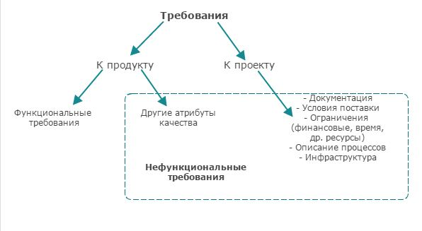
Виды требований

Slide 3
Функциональные требования
Данный вид требований определяет что система должна делать
Описывается требуемый функционал, который нужен конечному заказчику

Slide 4
Нефункциональные требования
Данный вид требований определяет как система должна делать
Описываются детали реализации, данные с которыми мы работаем итд

Slide 5
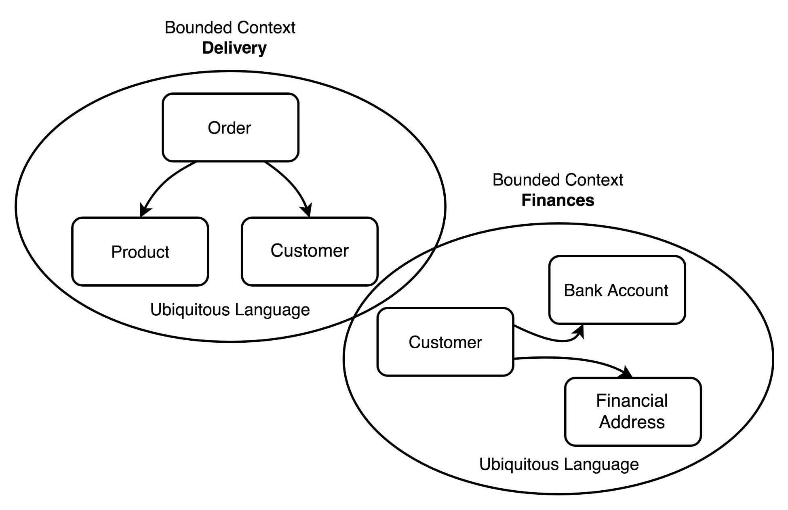
Domain Driven Design

Slide 6
Bounded Context (контекст предметной области)
Контекст предметной области описывает те компоненты, с которыми происходит взаимодействие.

Slide 7
Ubiquitous language (единый язык)
Единый язык предметной области - глоссарий, который позволяет разработчикам и экспертам предметной области говорить на одном языке, понимая друг друга. Позволяет приблизить общение к обычному диалогу.

Slide 8
Component (компонент)
В рамках данного блока описываются детали в рамках компонента:
Свойства (properties) - данные, которые содержит объект
Функции (actions) - действия, которые выполняет объект

